Slide 1
计算机控制系统
第4章 计算机控制系统的理论基础
自动化学院 王剑
      Email: jianw6@sohu.com
      Tel: 86919133

Slide 2
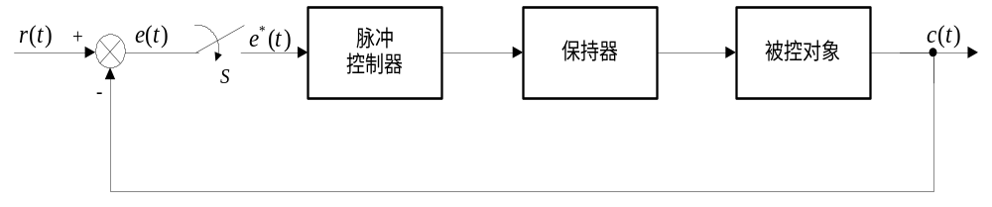
第4章 计算机控制系统的理论基础
把连续信号变换为脉冲序列的装置称为采样开关，又称采样器。如果系统中有一处或多处采样开关，则该系统称为采样系统，如图4-1所示，其中的S即为采样开关。采样开关后面的信号不是连续的模拟信号，而是在时间上离散的脉冲序列，称为离散信号。
图4-1 采样控制系统

Slide 3
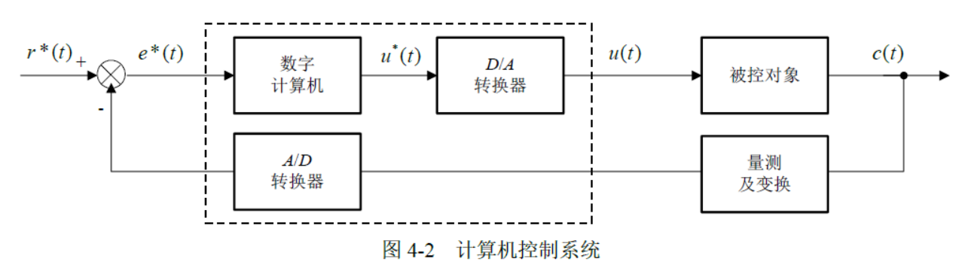
第4章 计算机控制系统的理论基础
计算机控制系统属于采样控制系统，一个典型的计算机控制系统如图4-2所示，注意，其中采样开关的功能是通过A/D转换器来完成的。模拟信号经A/D转换器转换后，不仅在时间上离散，在幅值上是整量化的，称为数字信号。数字信号是离散信号的一种特殊形式，它能被计算机接收、处理和输出。

Slide 4
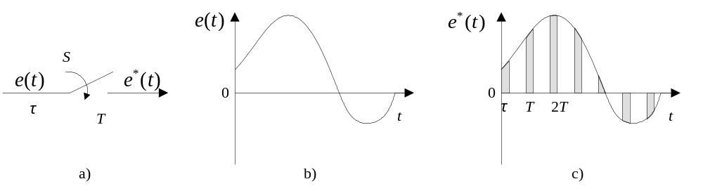
第4章 计算机控制系统的理论基础 信号的采样
采样过程可以用一个周期性闭合的采样开关S来表示，如图4-3所示。假设采样开关每隔T秒闭合一次，T称为采样周期，闭合的持续时间为τ。采样器的输入为连续信号e(t)，输出e*(t)为宽度等于的调幅脉冲序列
图4-3 实际采样过程

Slide 5
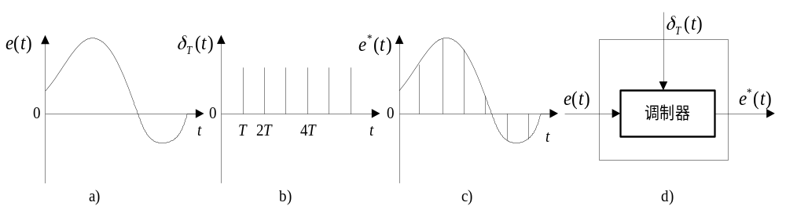
第4章 计算机控制系统的理论基础 信号的采样
采样开关的闭合时间τ非常小，一般远小于采样周期T 和系统连续部分的最大时间常数，因此在分析时，可以认为τ=0。这样，系统中的采样器就可以用一个理想采样器来代替。理想的采样过程如图4-4所示，其中图4-4d为采样器。
图4-4 理想采样过程

Slide 6
第4章 计算机控制系统的理论基础 量化
采样信号e*(t)是在时间上离散，在幅值上连续变化的信号，称为离散模拟信号，它不能直接进入计算机，必须经量化后成为数字信号，才能被计算机接受。
所谓量化，就是采用一组数码（例如8位A/D转换器的数码范围是0－255）来逼近离散模拟信号的幅值，将其转换成数字信号。

Slide 7
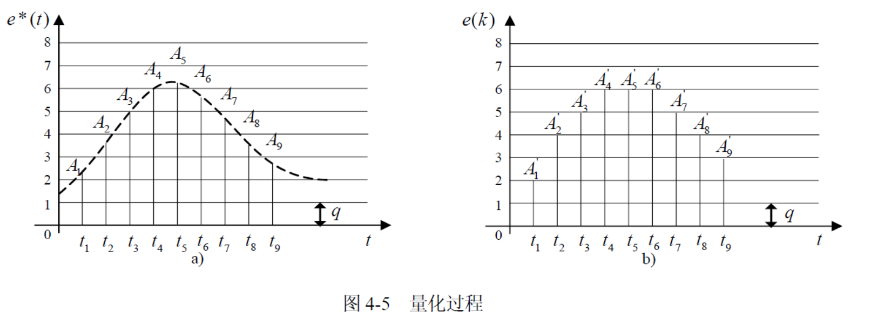
第4章 计算机控制系统的理论基础 量化
量化过程可用图4-5说明，在模拟量的幅值变化范围内，等间隔地分布若干条水平线，这些水平线对应将要量化成的那一组数码，每一采样时刻的模拟量幅值A_{i}则被量化为A’_{i}，q为量化单位。

Slide 8
第4章 计算机控制系统的理论基础 采样、量化
在计算机控制系统中,将e(t)转换为e*(t)的采样以及将e*(t)转换为e(k)的量化,都是由A/D转换器完成的，因此一般将这两个过程合称为采样。
计算机控制系统的采样周期T远小于被控对象的时间常数，所以采样过程可以看做是理想采样过程。

Slide 9
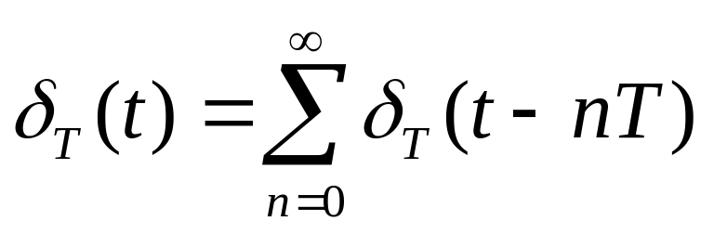
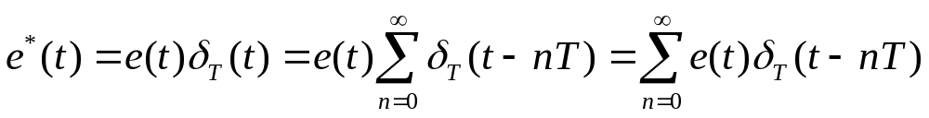
第4章 计算机控制系统的理论基础 采样过程的数学描述及特性分析
如图4-4，采样开关的周期性动作相当于产生一串理想脉冲序列，数学上可表示成如下形式：
调制过程在数学上的表示为两者相乘，即调制后的采样信号可表示为

Slide 10
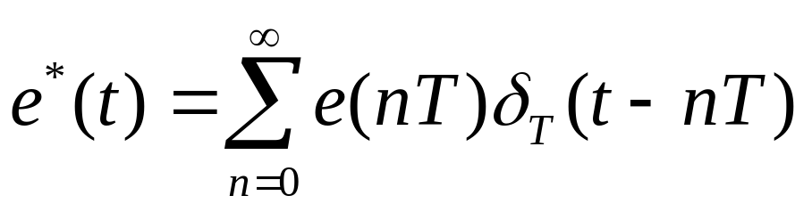
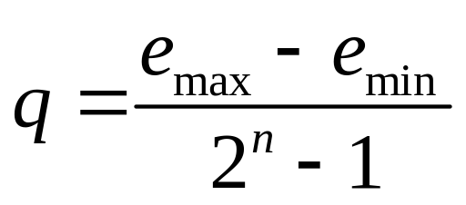
第4章 计算机控制系统的理论基础 采样过程的数学描述及特性分析
因为e(t)只在采样瞬间t=nT时才有意义，故上式也可写成
对于量化过程，如图4-5，设e_{max}和e_{min}分别为模拟信号的最大值和最小值，则量化单位定义为

Slide 11
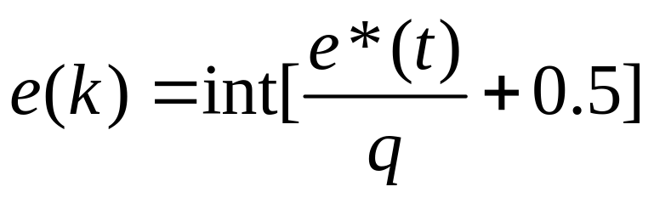
第4章 计算机控制系统的理论基础 采样过程的数学描述及特性分析
量化过程实际上是一个取整的过程，有“向上取整”、“向下取整”、以及“四舍五入取整”，大部分A/D转换器采用的是“四舍五入取整”。在t=kT时刻A/D转换器的输出信号
其中e(k)特指t=nT时刻的整量化的值，与式(4-3)中在采样瞬间t=nT时的模拟量e(t)=e(nT)不同。

Slide 12
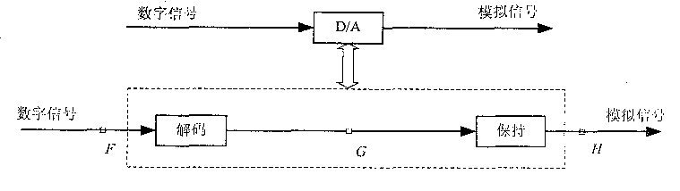
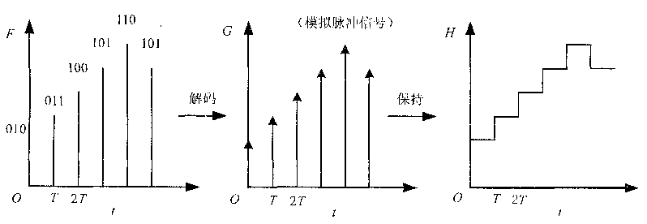
信号在D/A转换中的变化
第4章 计算机控制系统的理论基础 信号的数学描述

Slide 13
第4章 计算机控制系统的理论基础 信号的数学描述
2)零阶保护器
在实际D/A通道上，解码器的脉冲信号往往被保持（锁存）在总线上，直到新的转化值出现，这一功能叫保持器，在数学上也称之为零阶保护器——ZOH

Slide 14
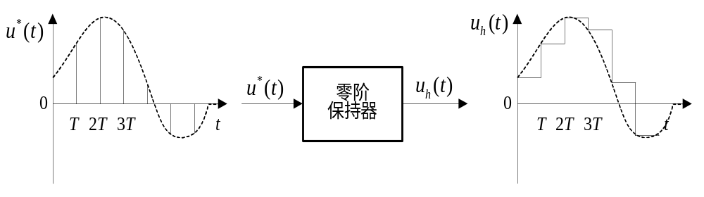
第4章 计算机控制系统的理论基础 信号保持
采样控制系统的被控对象一般只能接收连续信号，因此需要保持器来将离散信号转换为连续信号。
零阶保持器是采用恒值外推规律的保持器。它把前一采样时刻nT的u(nT)不增不减地保持到下一个采样时刻(n+1)T，其输入信号和输出信号的关系如图4-6所示。
图4-6 零阶保持器的输入和输出信号

Slide 15
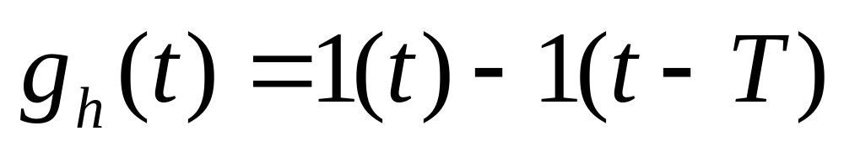
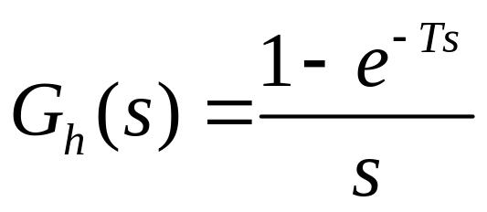
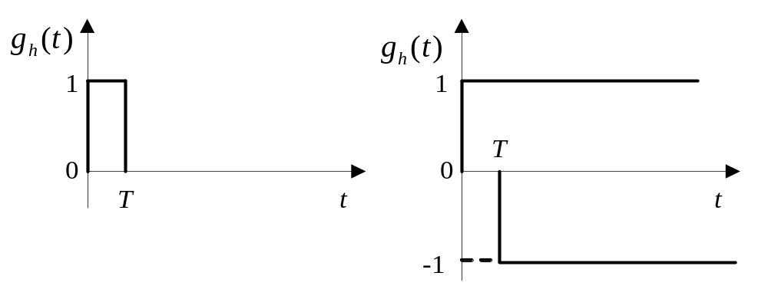
第4章 计算机控制系统的理论基础 零阶保持器
零阶保持器的单位脉冲响应如图4-7所示，可表示为
图4-7 零阶保持器的单位脉冲响应

Slide 16
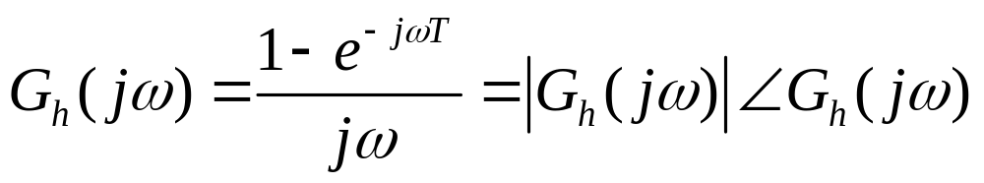
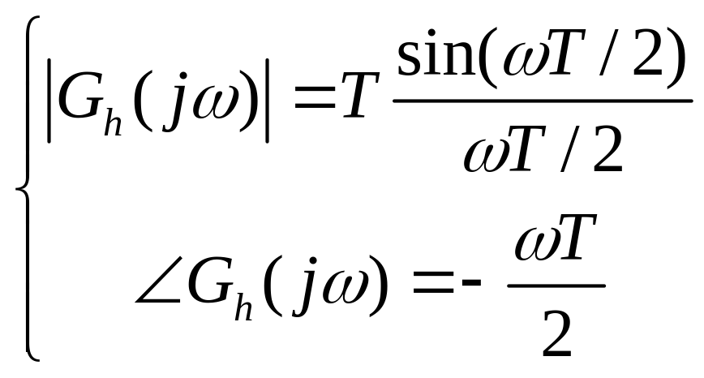
第4章 计算机控制系统的理论基础 零阶保持器
上式中令s=jω，可以求得零阶保持器的频率特性

Slide 17
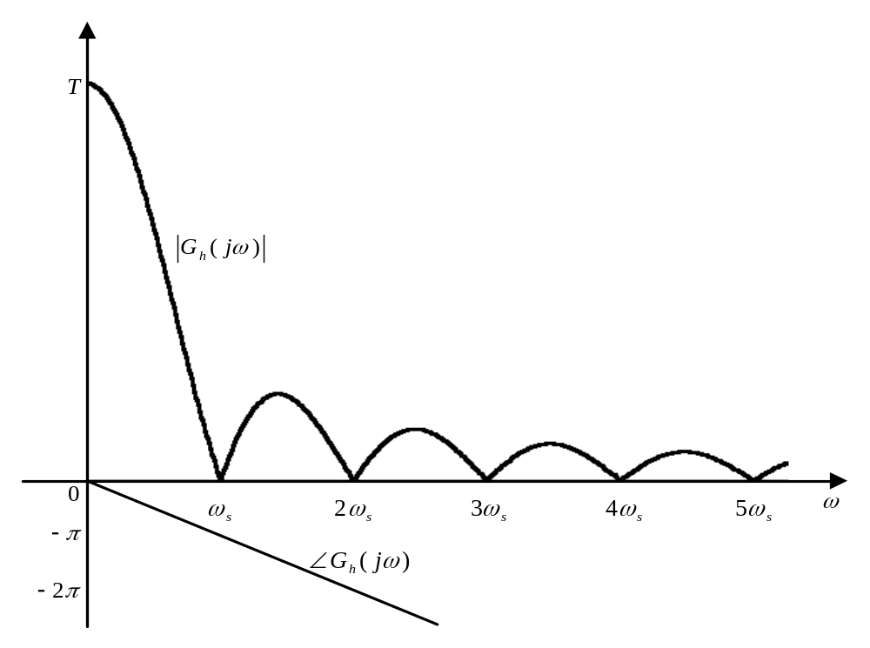
第4章 计算机控制系统的理论基础 零阶保持器
图4-8 零阶保持器的幅频特性和相频特性

Slide 18
第4章 计算机控制系统的理论基础 零阶保持器
零阶保持器频率特性的幅值随角频率的增大而衰减，具有明显的低通特性。另外，它造成相位滞后。因此，连续信号e(t)由采样器转换成e*(t)，再经零阶保持器后，其输出信号e’(t)与原始信号e(t)是有差别的。

Slide 19
第4章 计算机控制系统的理论基础 采样定理
连续信号e(t)经过采样器转换成e*(t)后，如果立刻进入某种理想的保持器，则其输出信号e’(t) 与原始信号e (t) 是否就完全相同了呢？香农（Shannon）采样定理给出了答案：
采样定理 如果被采样的连续信号e (t) 的最大角频率为ω_{m} ，且采样角频率ω_{s}≥2ω_{m}，则e*(t)通过理想滤波器后，可以不失真地恢复原信号e(t)。

Slide 20
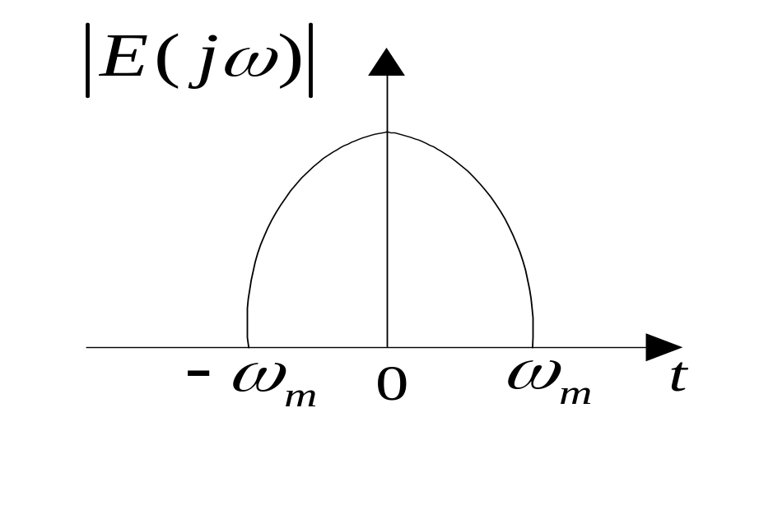
第4章 计算机控制系统的理论基础 采样定理
该定理简单的解释如下：一般来说，连续信号e(t)的频谱是单一的连续频谱，如图4-9所示，其中ω_{m}为频谱中的最大角频率。
图4-9 连续信号频谱

Slide 21
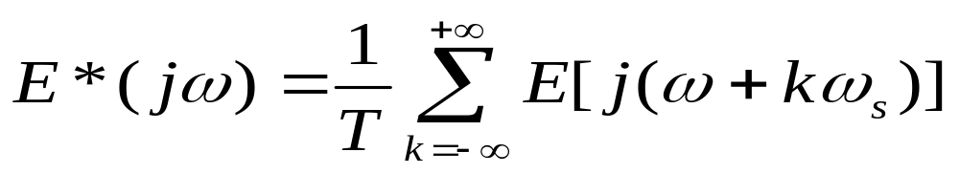
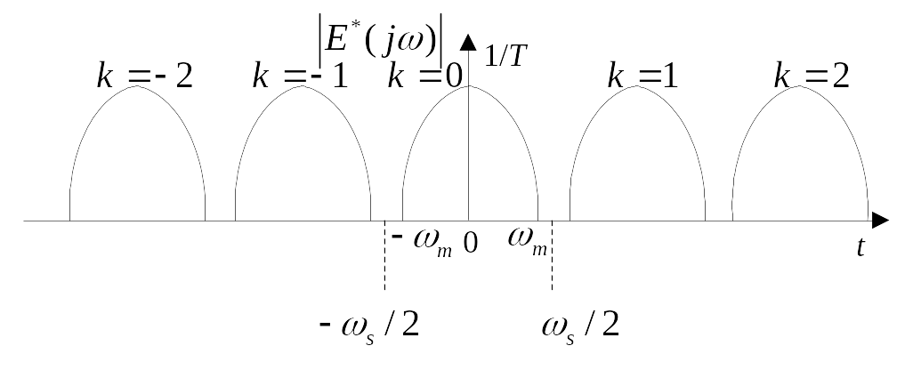

第4章 计算机控制系统的理论基础 采样定理
采样信号e*(t)的频率特性
其频谱是由无穷多个以采样角频率为周期的孤立频谱组成的，如图4-10所示
图4-10 采样信号频谱

Slide 22








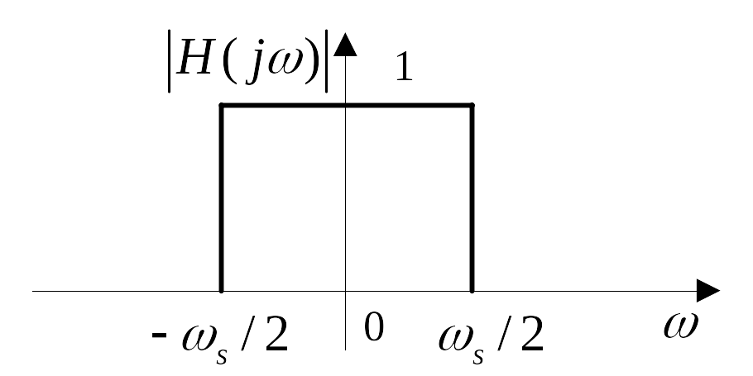
第4章 计算机控制系统的理论基础 采样定理
采样信号的频率特性理想滤波器（即理想保持器）的频率特性如图4-11所示。在 的情况下，在滤波器输出端得到的频谱将准确地等于连续信号 的频谱 的 倍，经过放大器放大 倍，便可以从 不失真地恢复原来的连续信号 。
可以理解为 和 相“乘”，其“积”正好等于
图4-11 理想滤波器的频率特性

Slide 23
第4章 计算机控制系统的理论基础 信号的数学描述
计算机控制系统的信号传递
1010 1100
采样
量化
编码
计算机
解码
保持
被控对象
+
－
A/D转换
D/A转换
• 连续模拟信号：时间是连续的，幅值是模拟量。如 、
• 离散模拟信号：时间是离散的，幅值是模拟量。如
• 离散离散信号：时间是离散的，幅值是离散量。如 、
• 离散数字信号：时间是离散的，幅值是数字量。如 10101010
• 连续数字信号：时间是连续的，幅值是数字量。如计算机内存信号

Slide 24
第4章 计算机控制系统的理论基础 信号的数学描述
计算机控制系统的数学分析模型
给定值
采样开关
控制算法
零阶保持器
计算机
ZOH
被控对象
+
－
D(z) /D(s)
G_{h}(s)
G₀(s)
Gc(s)
G(z)
测量值负反馈
等效控制器
广义对象

Slide 25
第4章 计算机控制系统的理论基础 数学分析方法
二、计算机控制系统数学分析方法
计算机控制系统是连续与离散相结合的混合系统（通常称之为离散系统），因此，对于计算机控制系统通常如下有两种分析方法：
1.离散化设计（自学）——它是直接在离散系统中设计数字控制器D(z) 。有关设计方法可参考4.2～4.4、 6.1～6.2
其核心方法：Z变换、脉冲传递函数、差分方程

Slide 26
第4章 计算机控制系统的理论基础 数学分析方法
2.连续化设计——是一种离散系统的等效设计方法。它是将即假设系统是一个连续系统，没有采样开关，先设计一个等效的模拟（连续时间）控制器Gc(s)。再离散化得到数字控制器D(z)。
连续化设计的实质是将一个模拟控制器离散化，用数字控制器取代模拟控制器。
现在的问题是如何将等效控制器的传递函数 G_{C}(s)转换为计算机能够实现的数字控制器？——连续系统的离散化

Slide 27
第4章 计算机控制系统的理论基础 数学分析方法
三、Z 变换概念
线性连续系统的动态和稳态性能，可以应用拉氏变换的方法进行分析。与此类似，线性离散系统的性能，可以采用Z变换的方法来分析。Z变换是从拉氏变换直接引申出来的一种变换方法，它实际上是采样函数拉氏变换的变形。因此，Z变换又称为采样拉氏变换，是研究线性离散系统的重要数学工具。

Slide 28
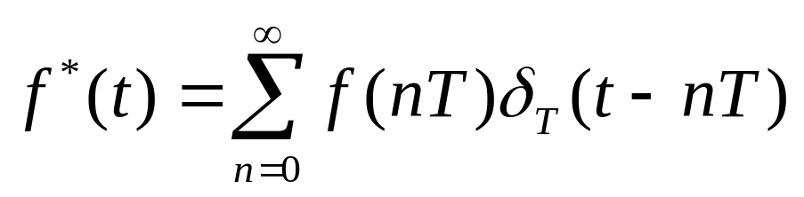
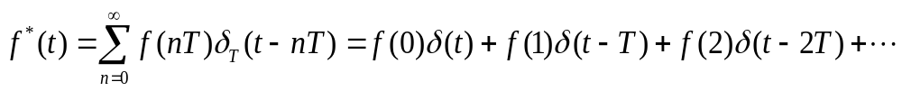
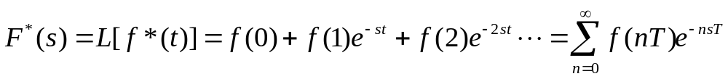
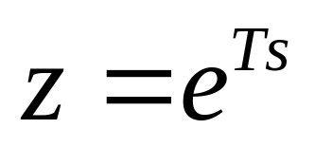
第4章 计算机控制系统的理论基础 数学分析方法
(式4-3)
对上式作拉氏变换：
令：

Slide 29
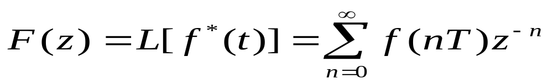
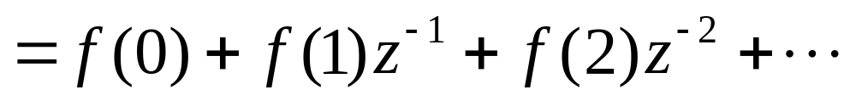
第4章 计算机控制系统的理论基础 数学分析方法
F(z)和f*(t) 是一一对应的， F(z)中，f (nT) 决定幅值，z^{-n} 决定时间。Z变换和离散序列之间有着非常明确的“幅值”和“定时”的对应关系。

Slide 30
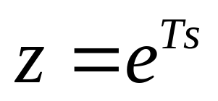
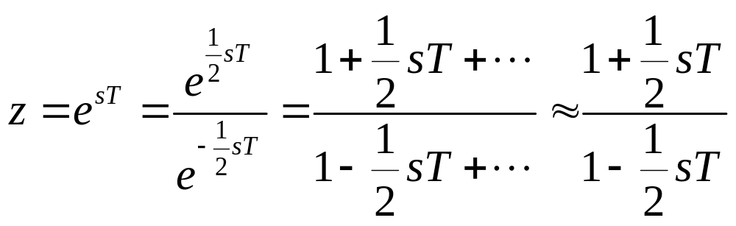
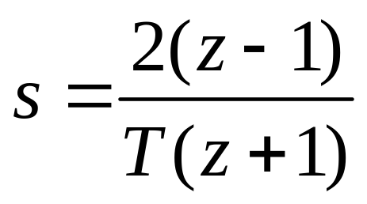
第4章 计算机控制系统的理论基础 离散化方法
四、离散化方法
（1）双线性变换法
由z变换得定义可知， ，利用级数展开可得

Slide 31
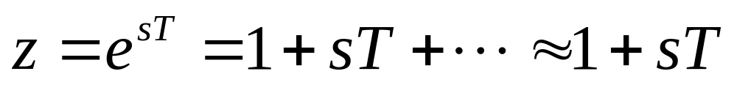
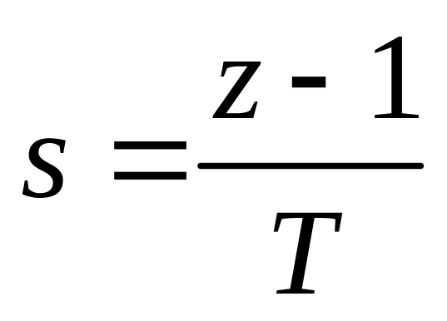
第4章 计算机控制系统的理论基础 离散化方法
（2）前向差分法

Slide 32
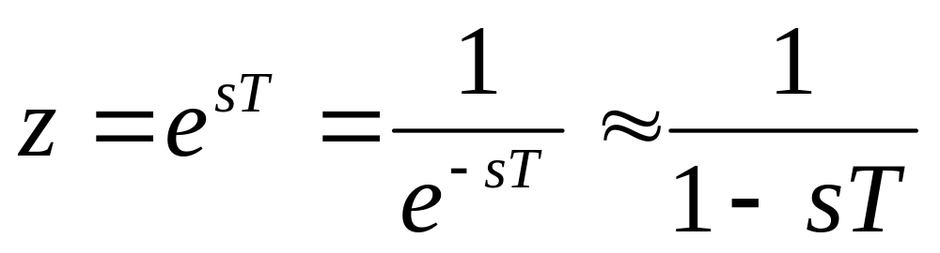
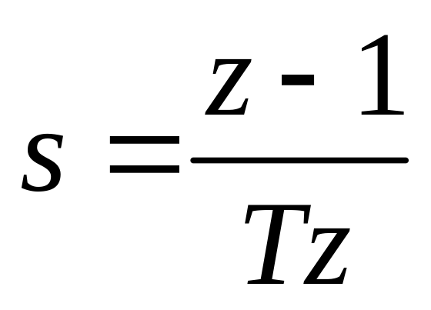
第4章 计算机控制系统的理论基础 离散化方法
（3）后向差分法

Slide 33
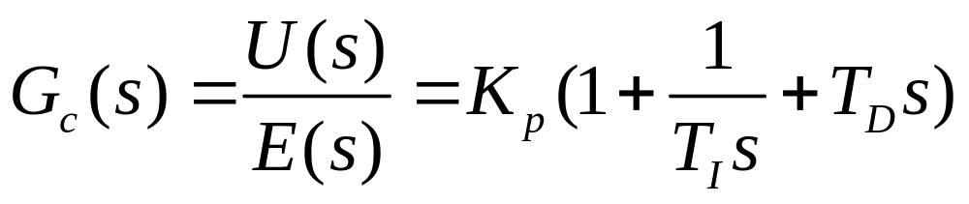
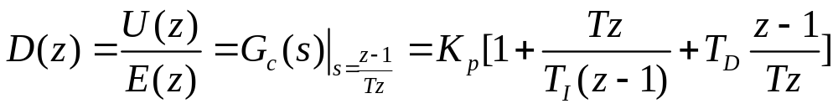
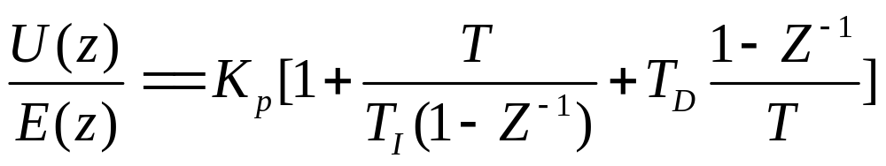
第4章 计算机控制系统的理论基础 离散化方法
用后项差分法离散化模拟PID调节器
(1)
(2)
则(2)式即为数字PID控制器的Z变换式
(3)

Slide 34
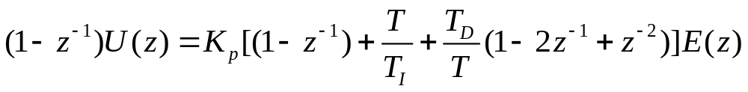
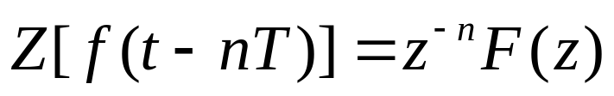

第4章 计算机控制系统的理论基础 离散化方法
(4)
(5)
根据Z变换的迟后实位移定理:
对上式作Z反变换：
由于离散系统只有当t=kT是有效，因此f(t-nT)可写成f(kT-nT)，此外，在差分方程中T往往取单位值1，所以通常写为f(k-n)

Slide 35
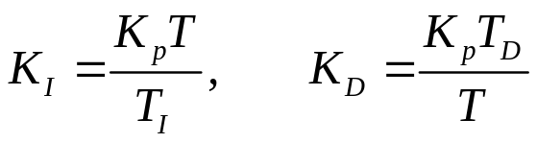
第4章 计算机控制系统的理论基础 离散化方法
因此对(5)作Z反变换可以得到
(6)
令：
则(6)式可写为:
(7)
(7)式即为位置式PID数字控制器，其增量式可写为：
(8)

Slide 36
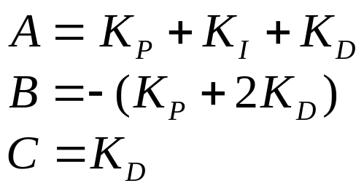
第4章 计算机控制系统的理论基础 离散化方法
因此对(8)作进一步整理：
(9)
其中：

